Slide 1
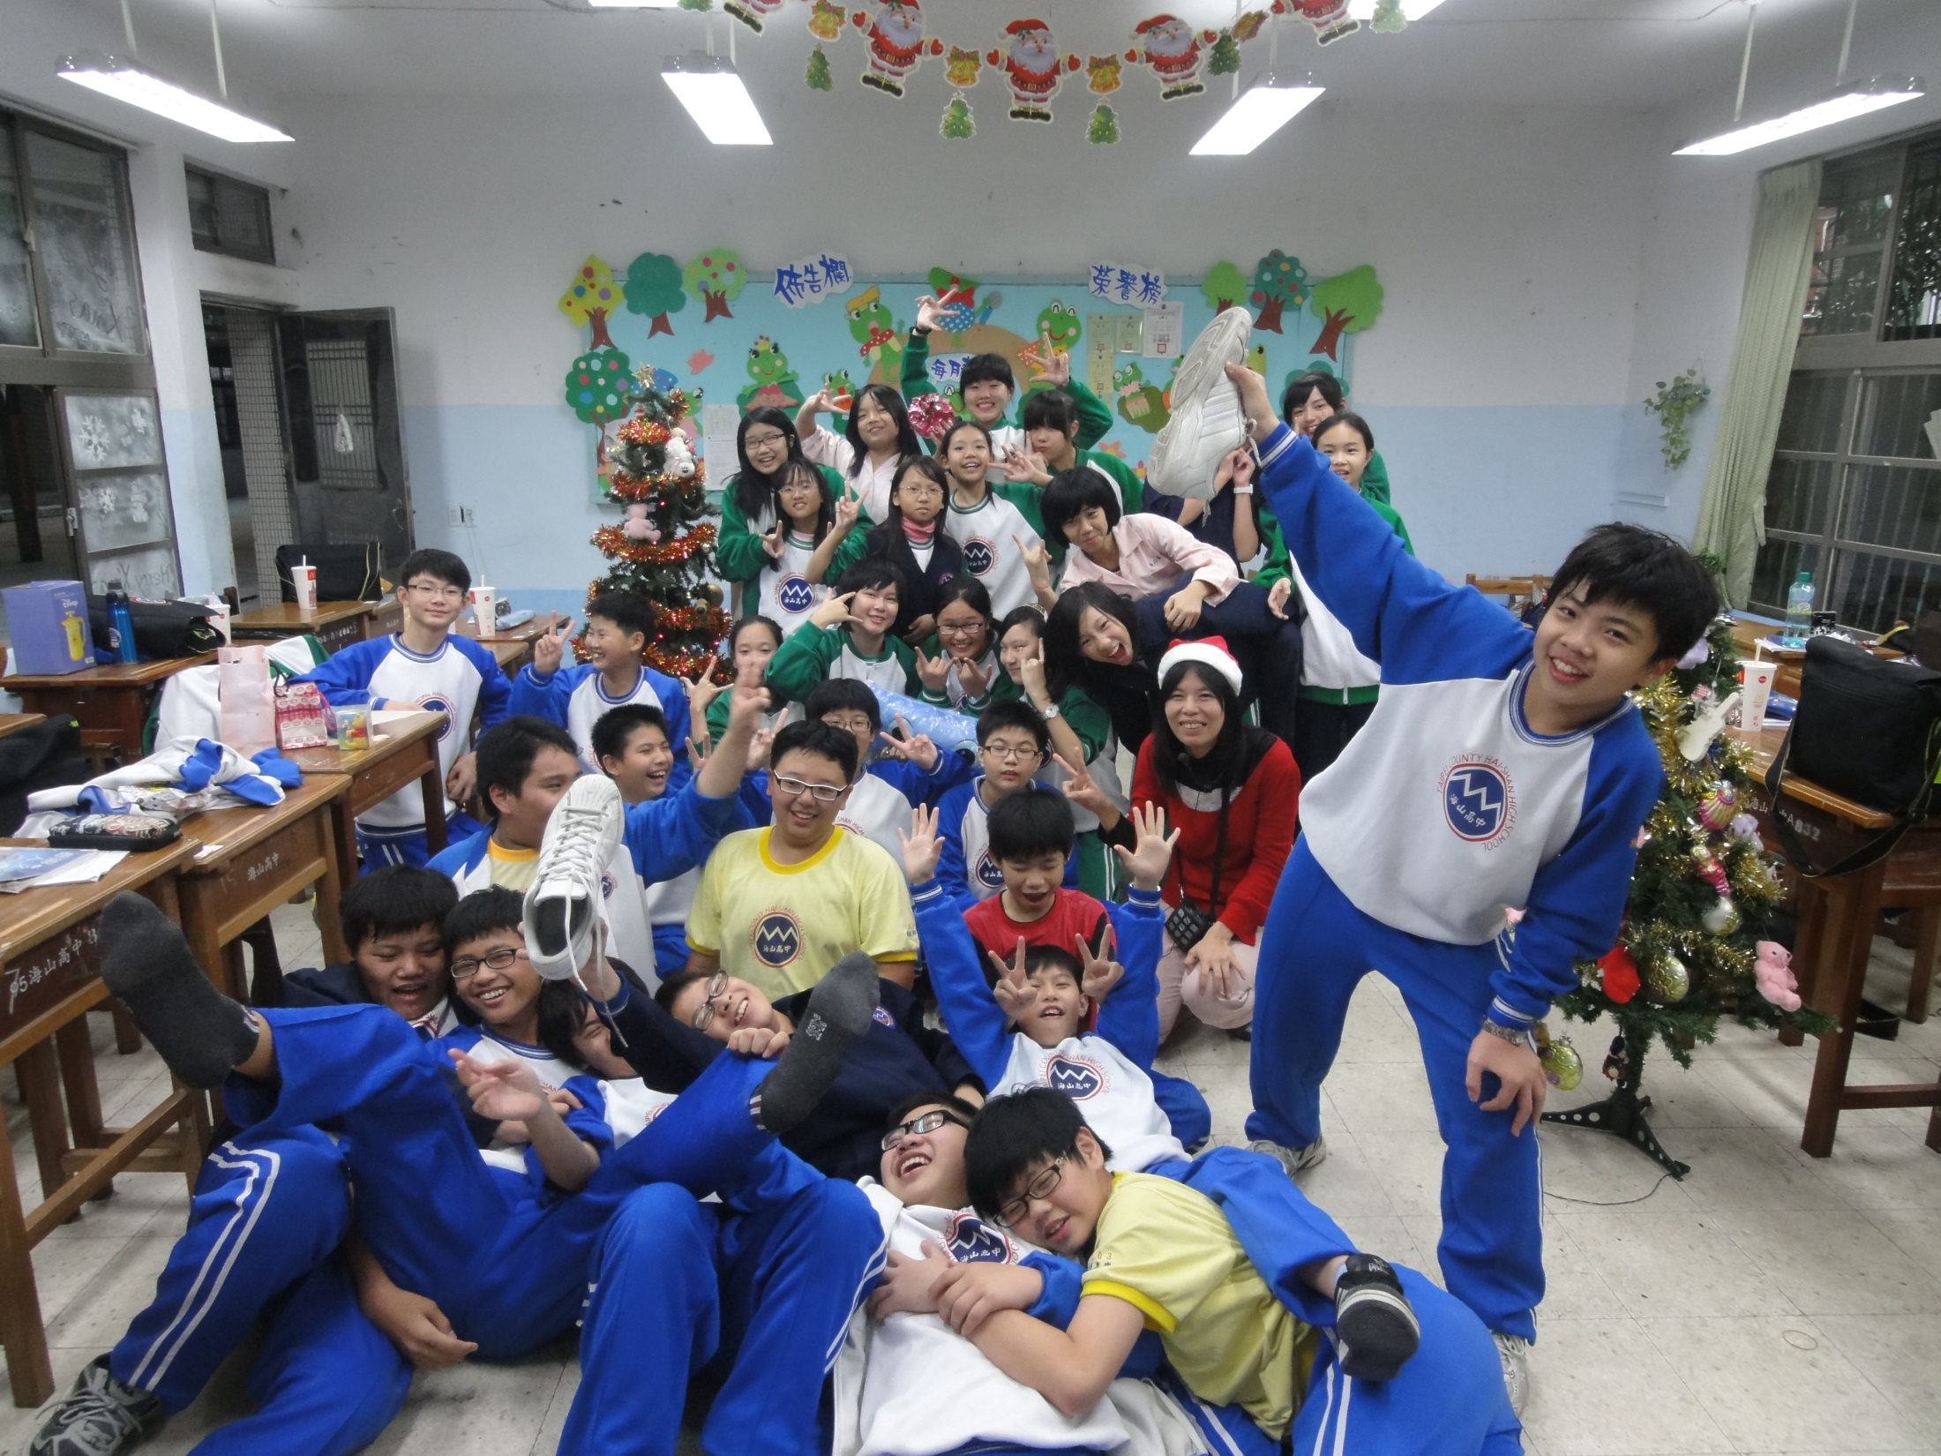
終極3班
製作人:70337王云晴
70345林佑恩
70350詹天馨

Slide 2
班上七大天王
七大天王:1.台客軒(蕭名軒)
2.周公(周禹丞)
3.天才總統( 林揚宸)
4.隱色大聖(蘇靖原)
5.彩藝瘋仙(郭昌憲)
6.永帥皇帝(簡嘉慶)
7.搞怪大麥町(林家豪)

Slide 3
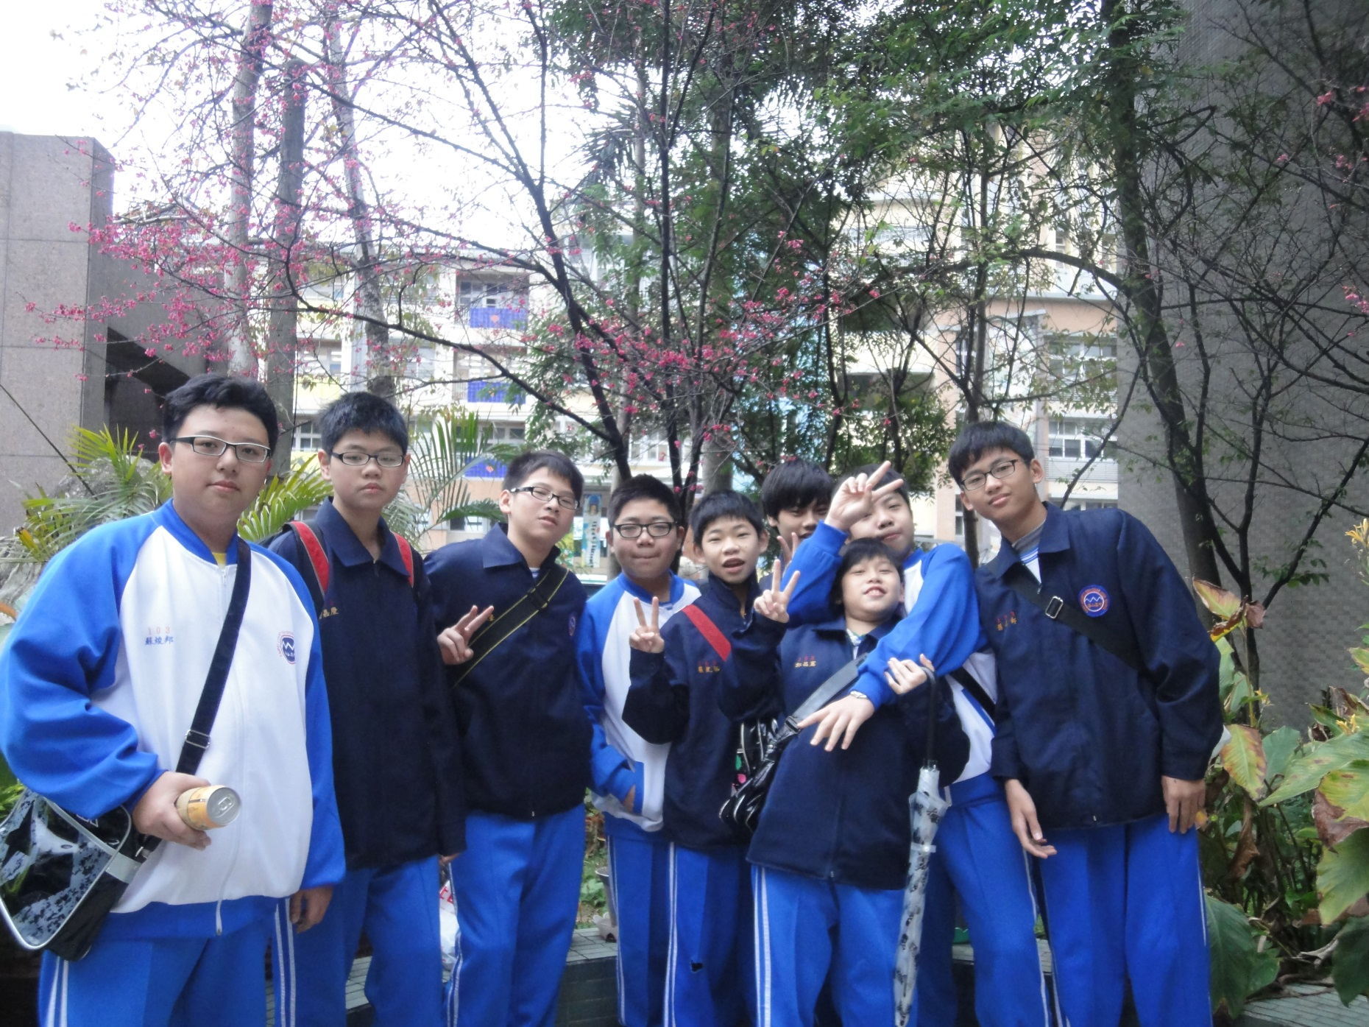
永帥皇帝
隱色大聖
天才總統
周公
台客軒
天王的好朋友
天王的好朋友
搞怪大麥町
彩藝瘋仙

Slide 4
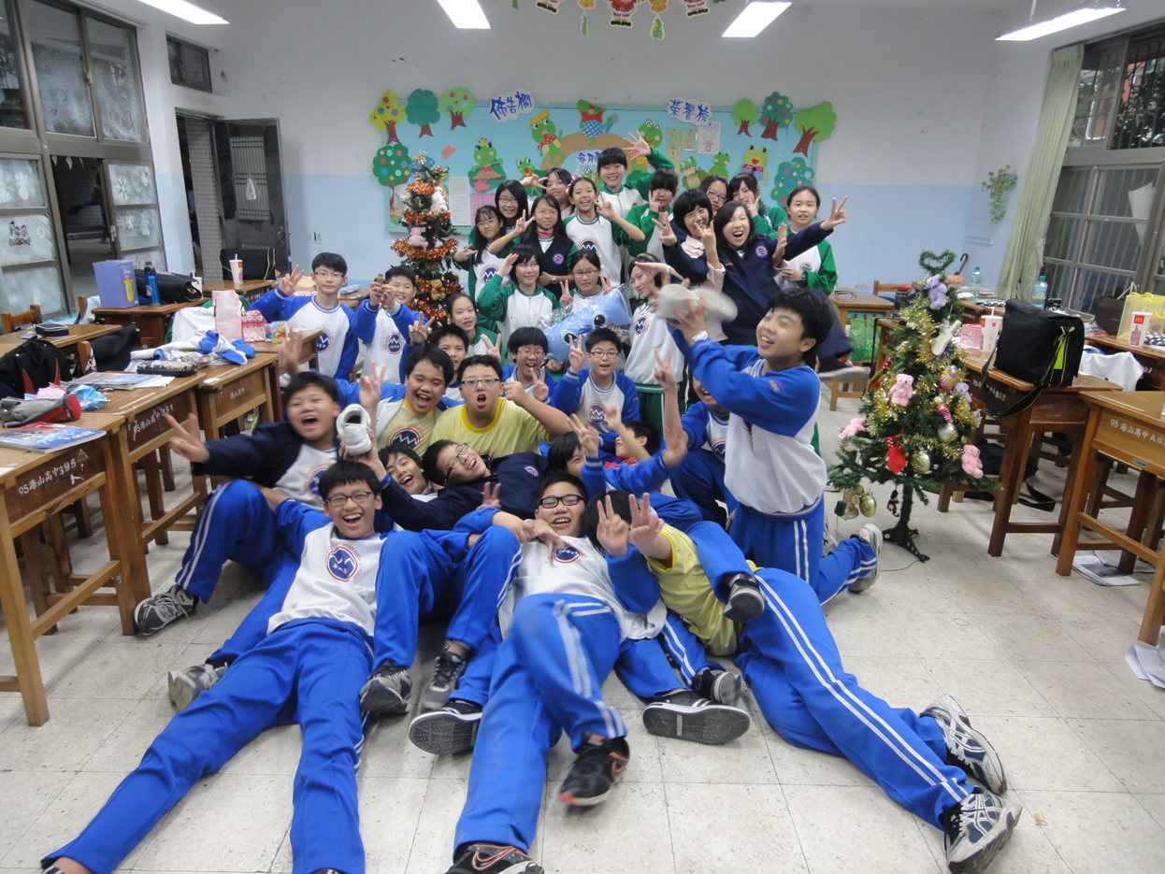
終極成員

Slide 5
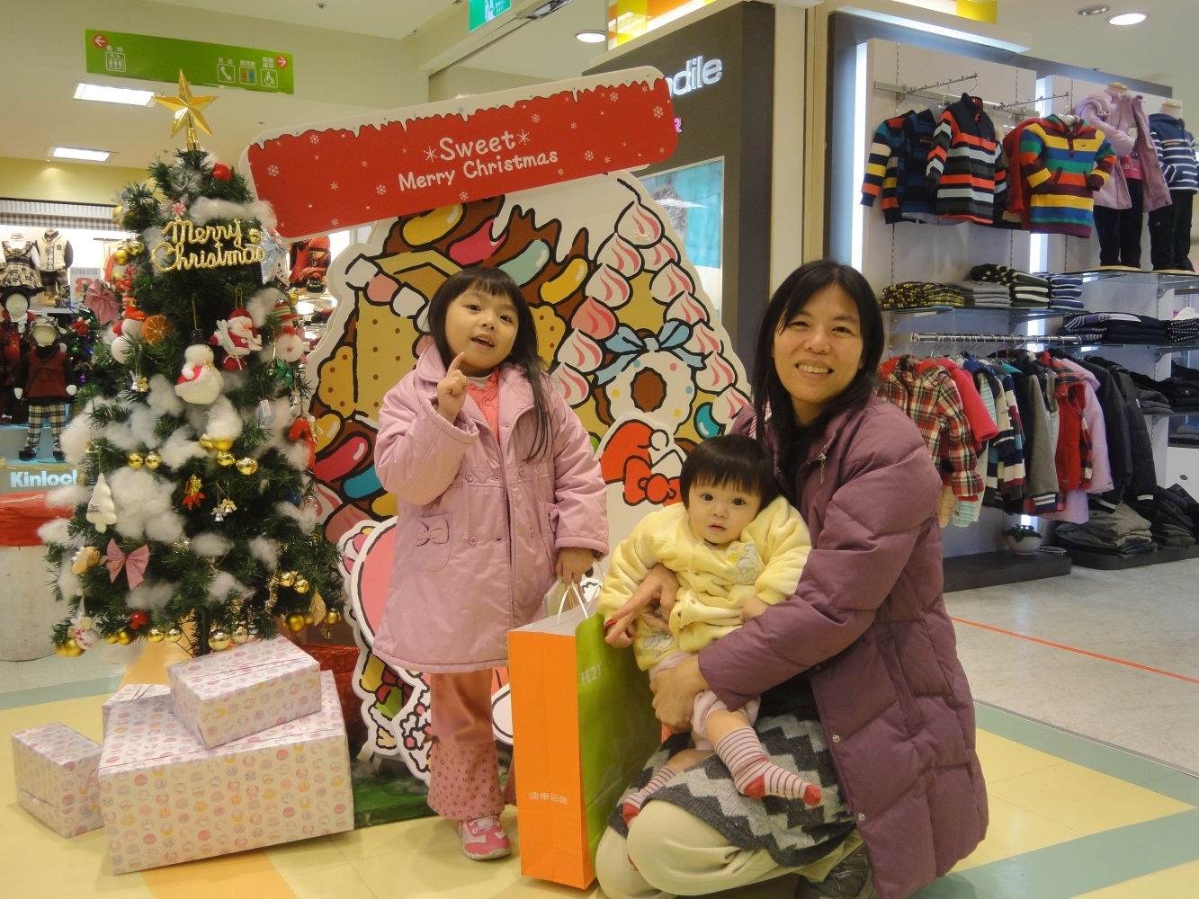
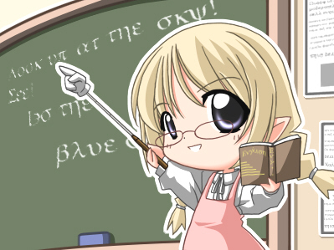
班導 賴雯玲老師
溫柔的導師是703每一個孩子成長過程中重要的貴人

Slide 6
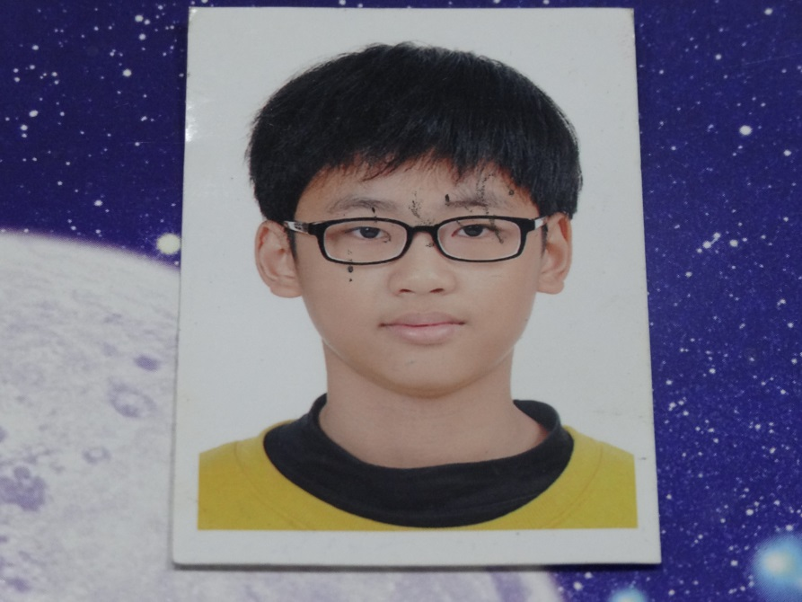
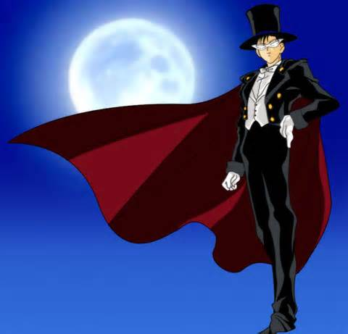
1號 蕭名軒(台客軒)
個性:比較自大，自以為是，但重義氣，是班上的大哥大
擅長:耍帥，居功
特徵:皮膚黝黑，高個兒

Slide 7
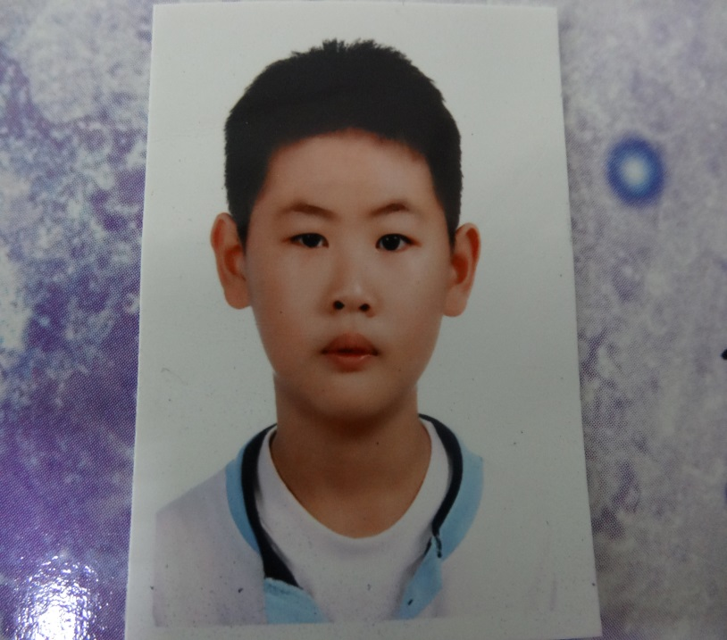

2號 翁詠桀
個性:愛捉弄人，愛唱反調
擅長:游泳，轉書
特徵:有一對像兔寶寶般的門牙

Slide 8
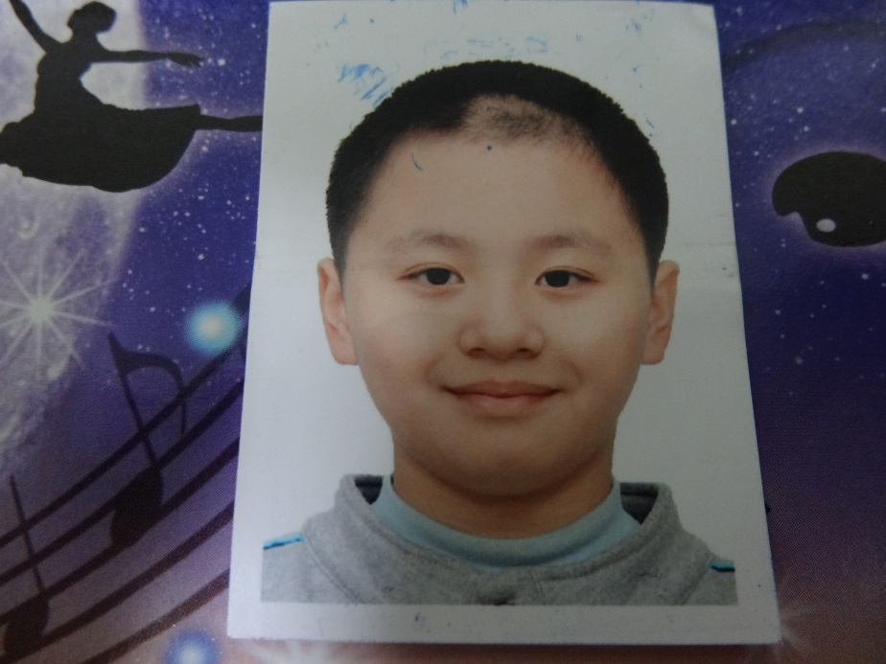

3號 洪俊傑
個性:樂善好施
擅長:對於科技產品這部分博學多問
特徵:皮膚黝黑

Slide 9
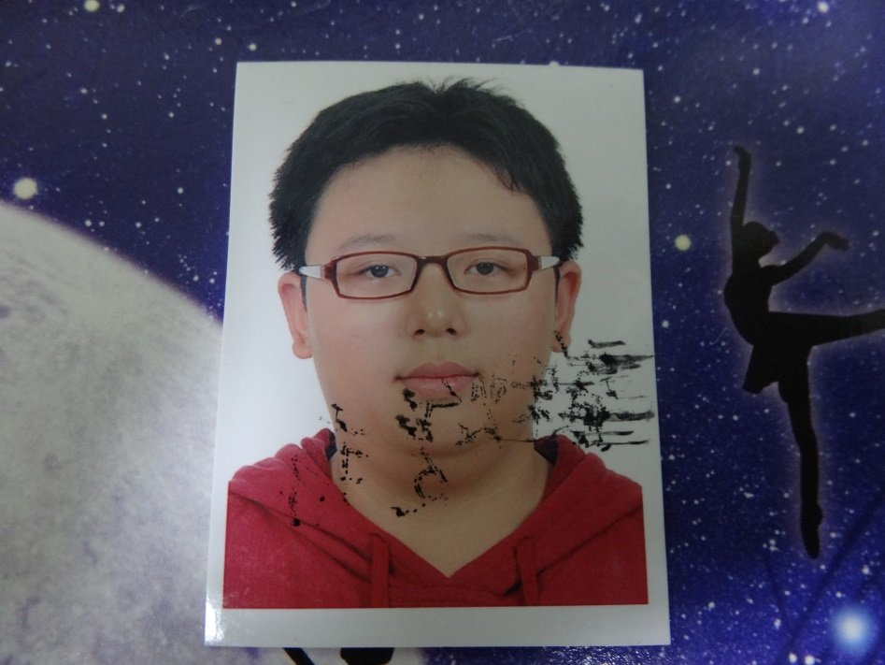

4號 蘇焌邦
個性:帶人豁達大度，重義氣
擅長:打籃球
特徵:身軀龐大

Slide 10
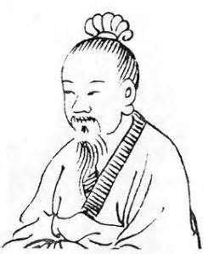
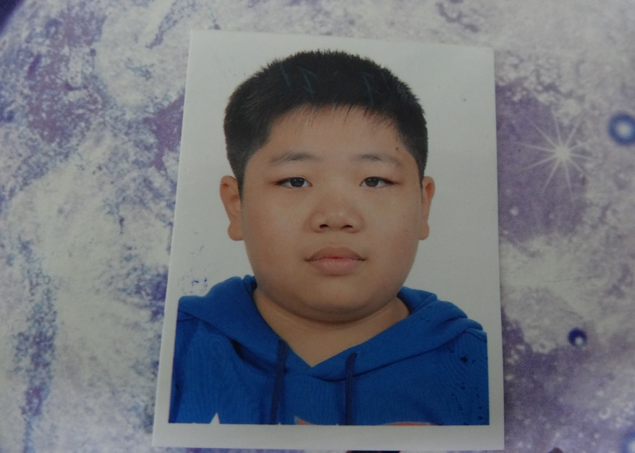
5號 周禹丞
個性:莽莽撞撞
擅長:搞怪，惹事情
特徵:總是一副睡眼惺忪樣
偷偷報料一下!!曾因愛玩，而掉進烏龜池裡!
周公

Slide 11
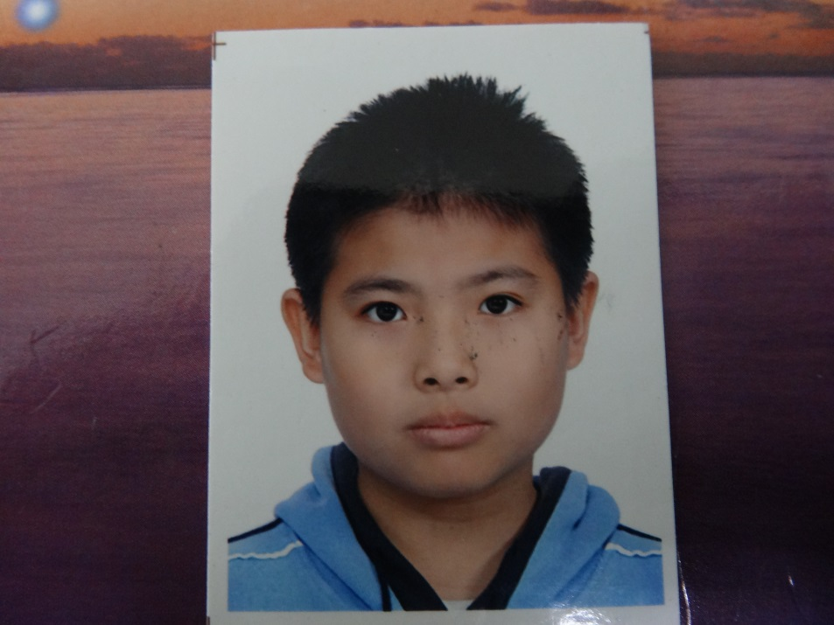

6號 陳良銘
個性:爽快，拜託他的事，一定會答應
擅長:轉筆<還自創新招>
特徵:面無表情

Slide 12
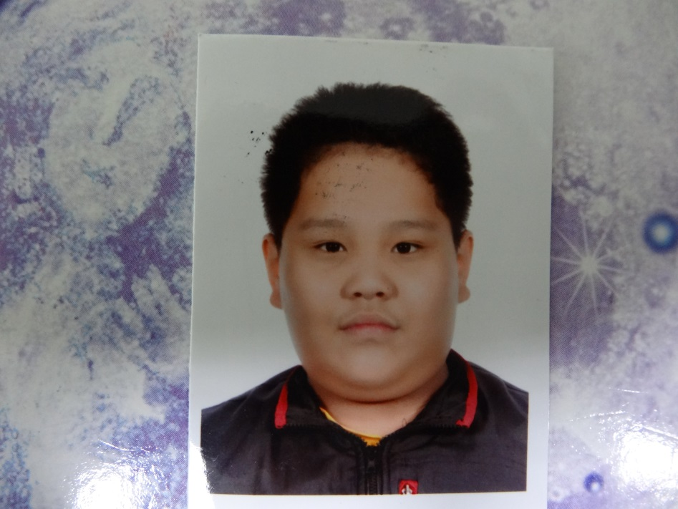
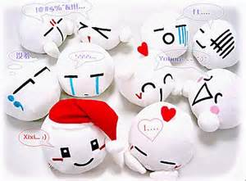
7號 蘇群翔
個性:溫和，熱心助人
擅長:打電動
特徵:身材高大，魁梧，寫出來的字卻比任何人小

Slide 13
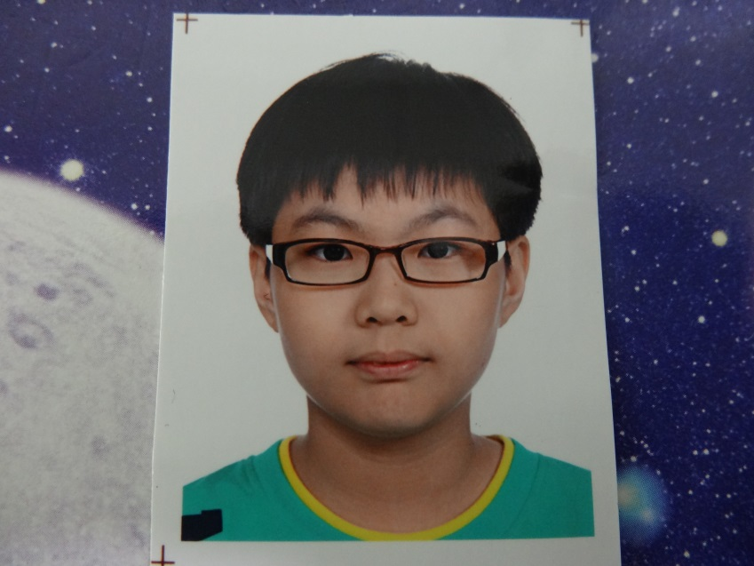
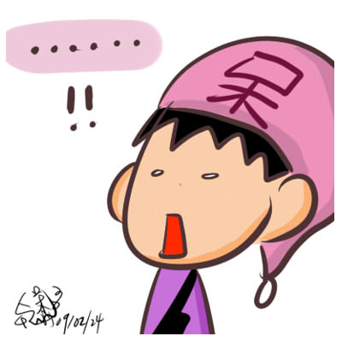
8號 童柏維
個性:穩重，是最能讓老師放心的男生
擅長:健走(體育課的自由活動，常常一個人繞著籃球場<健走一萬步>)
特徵:皮膚白晰，長相清秀

Slide 14
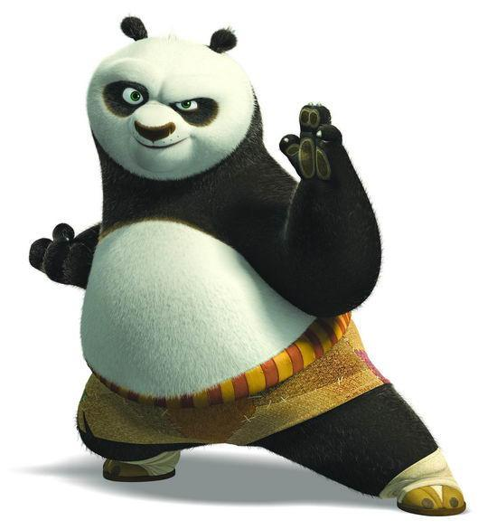
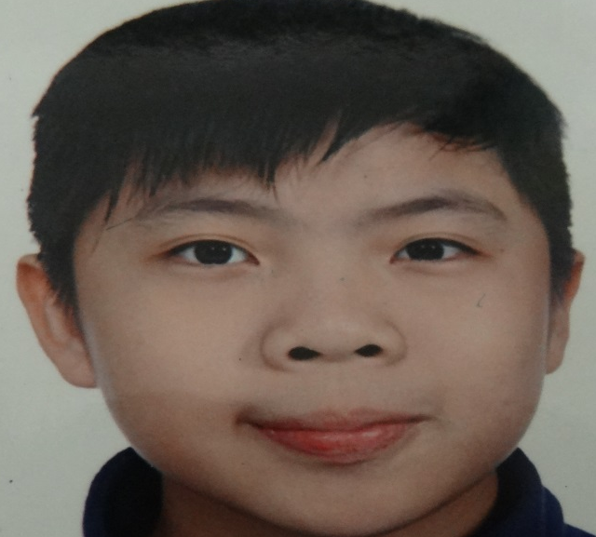
9號 林揚宸
個性:說話幽默風趣，常能逗得全班哄堂大笑
擅長:游泳，轉書，打籃球
特徵:字很漂亮

Slide 15
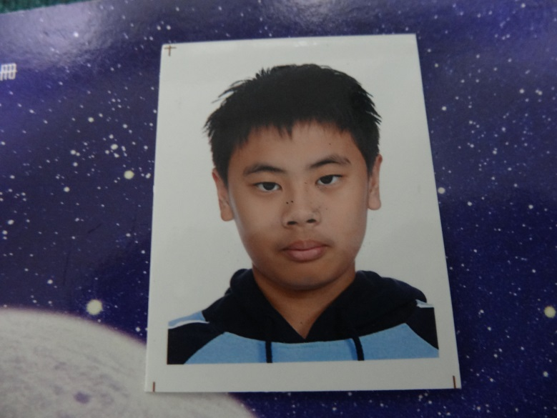


10號 蘇靖原
個性:言語幽默，但不合邏輯
擅長:惹事生非，居功
特徵:有著像兩津勘吉的眉毛
嘿嘿嘿~~

Slide 16
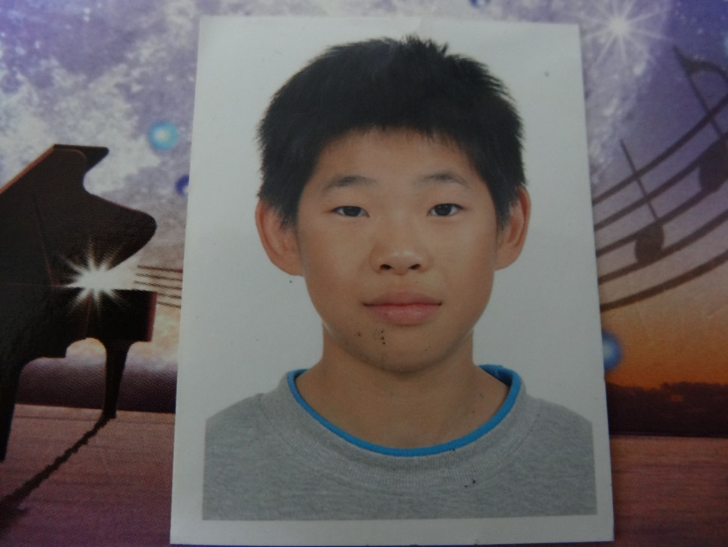

11號 蔡建福
個性:熱心助人
擅長:游泳，捉弄人
特徵:小眼睛

Slide 17
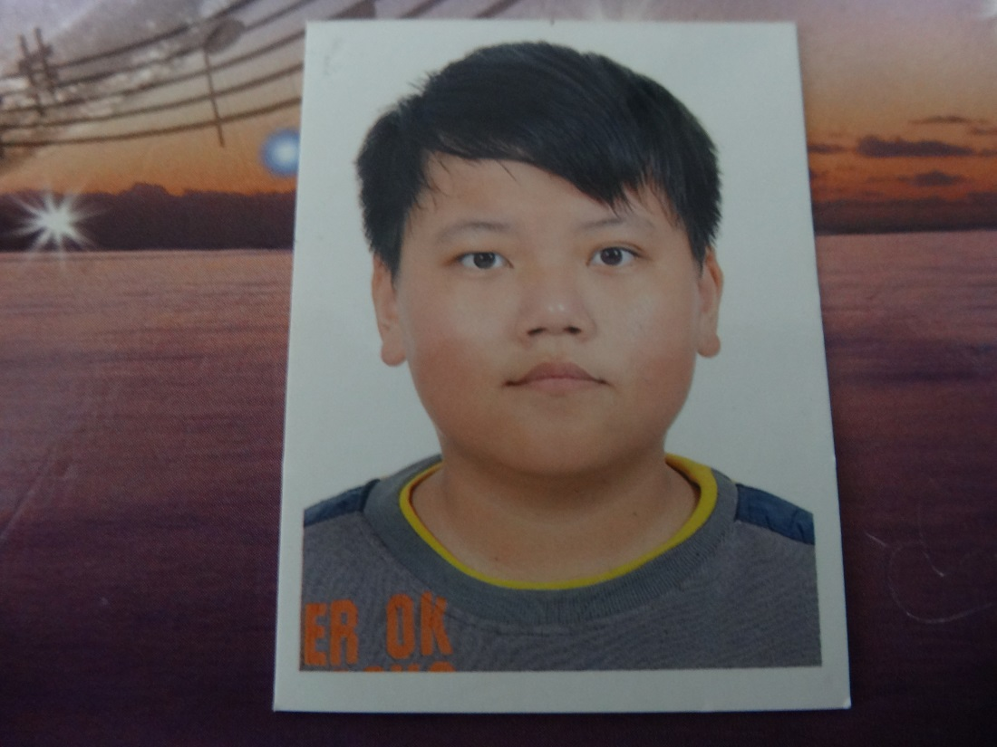

12號 張榮桔
個性:激動派
擅長:打籃球
特徵:身材高大，魁梧

Slide 18
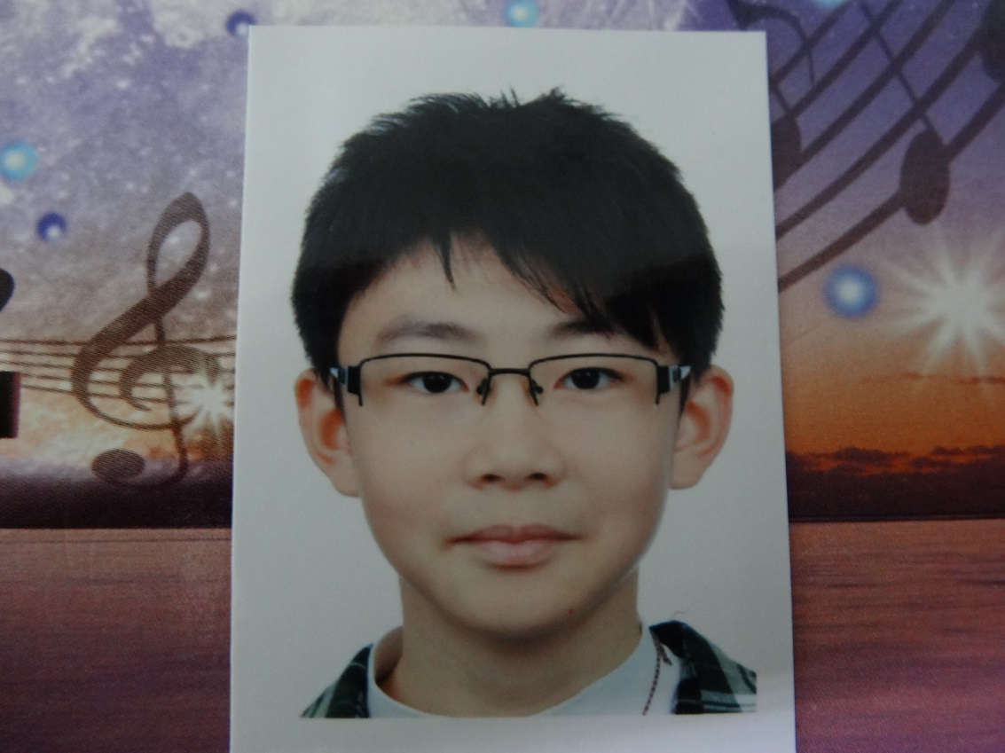
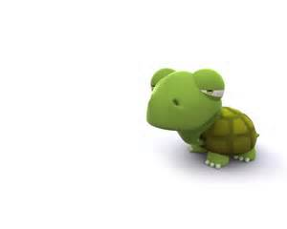
13號 曾志鵬
個性:稍害羞了點，有時會耍小孩子氣
擅長:彈吉他
特徵:長相清秀

Slide 19
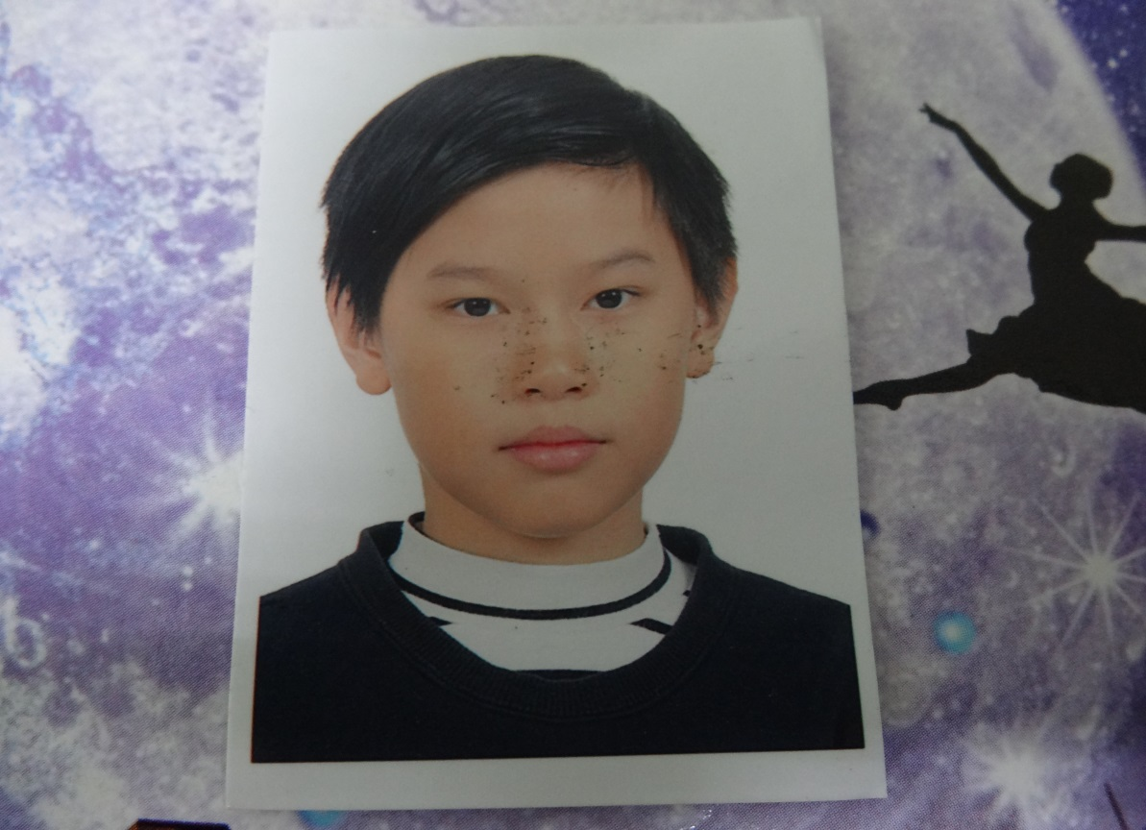
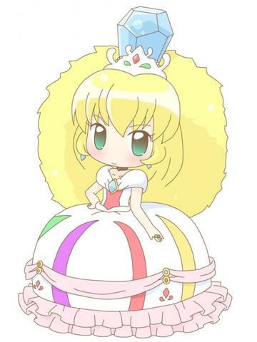
14號 郭昌憲
個性:頑皮
擅長:跳舞
特徵:可愛

Slide 20
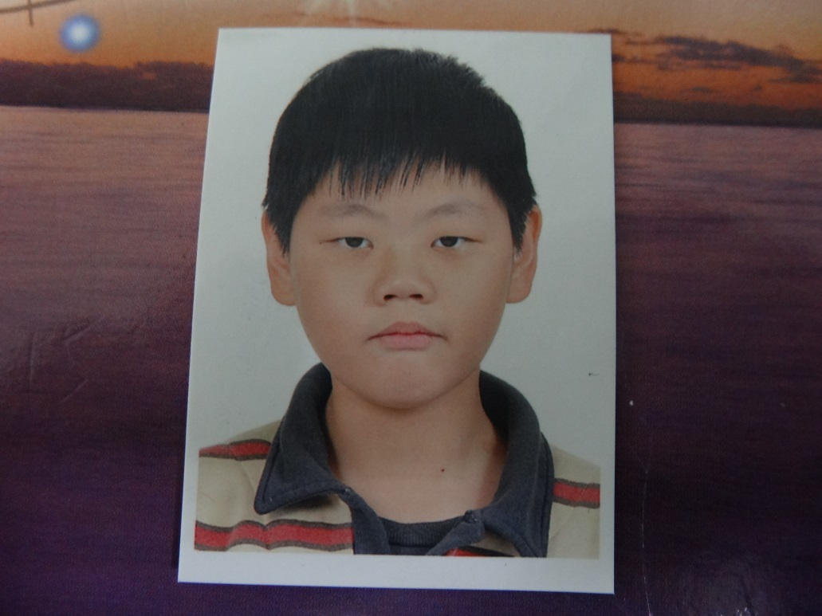

15號 簡嘉慶
個性:常自以為是，但脾氣好
擅長:瞎掰作文和自傳，居功，常陶醉在自己的世界裡到忘我
特徵:眼睛扁小

Slide 21
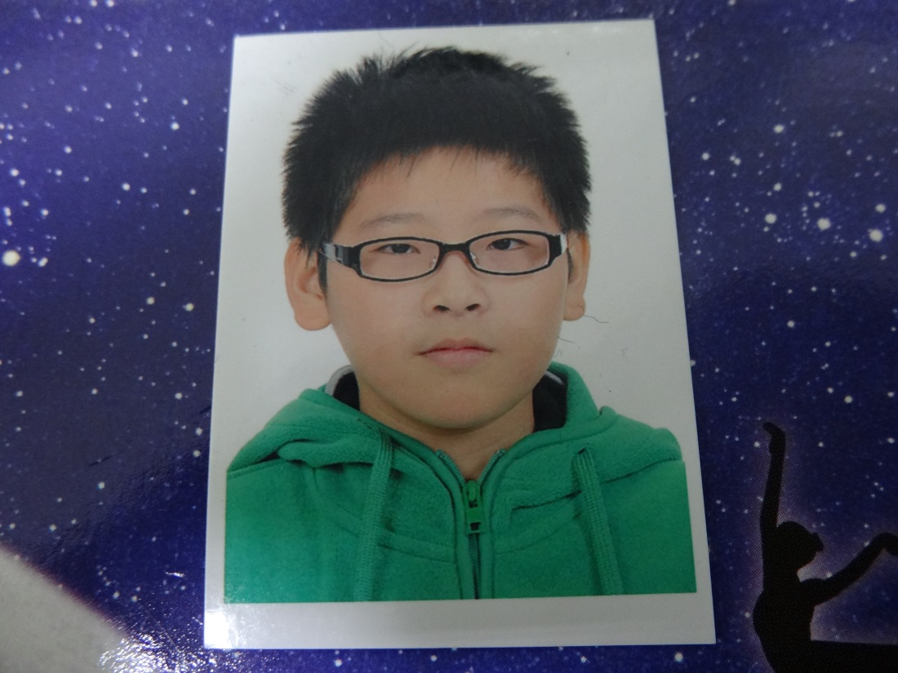

16號 林家豪
個性:喜歡作怪
擅長:打籃球，打電動
特徵:常常一副嘻皮笑臉樣

Slide 22
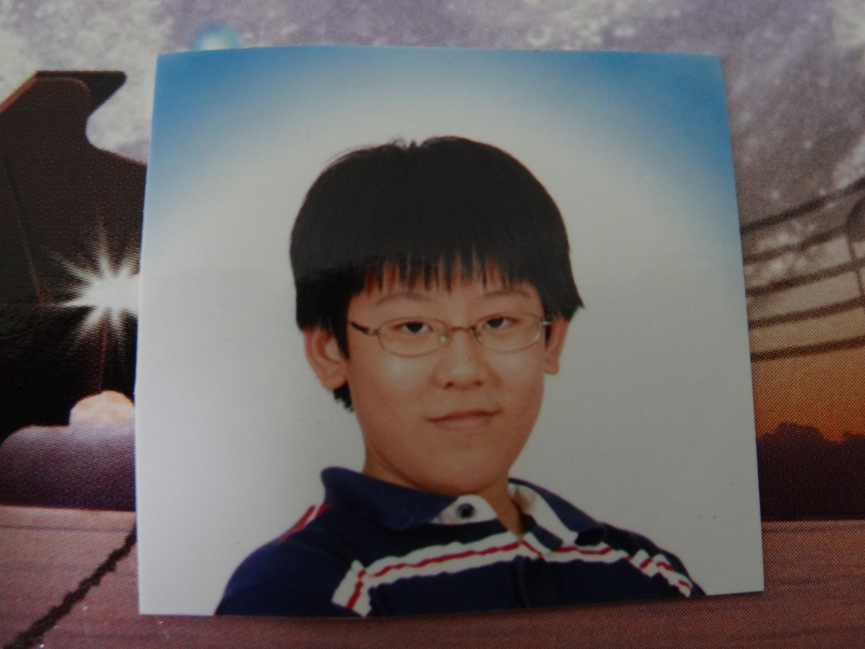

17號 羅光中
個性:有點搞怪
擅長:彈鋼琴
特徵:瓜子臉
我是余光中，就算你以後跟我長的一模一樣，頭腦也不會比我好!

Slide 23
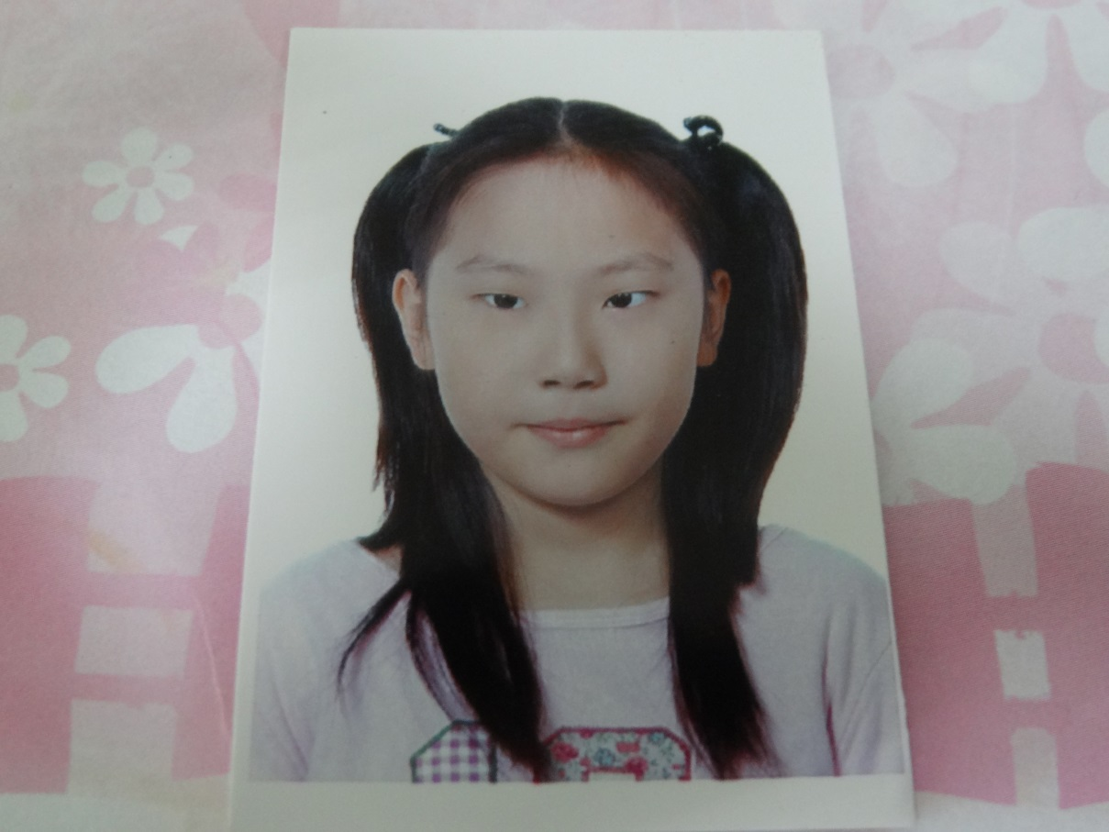

35號 古順瑜
個性:溫和，細心
擅長:彈鋼琴
特徵:皮膚白晰

Slide 24
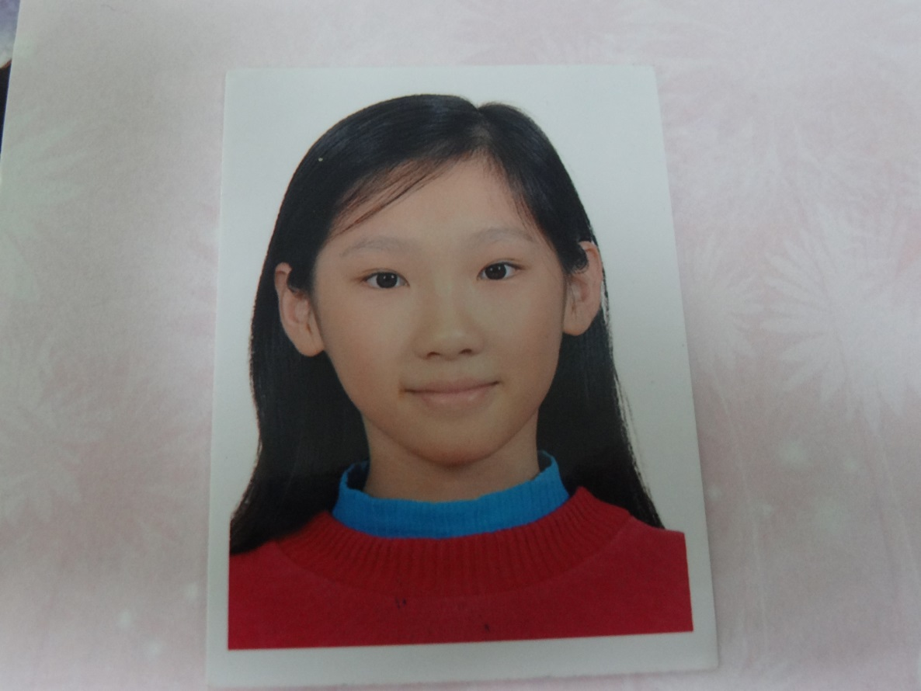
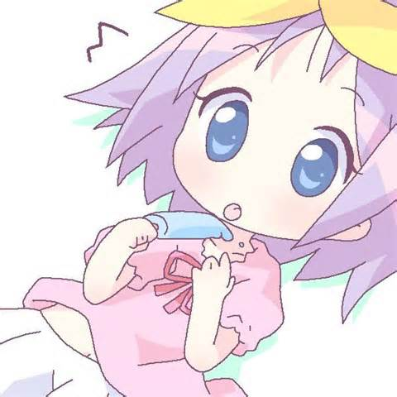
36號 林沛澄
個性:有主見及領導能力
擅長:彈鋼琴
特徵:身材姣好

Slide 25
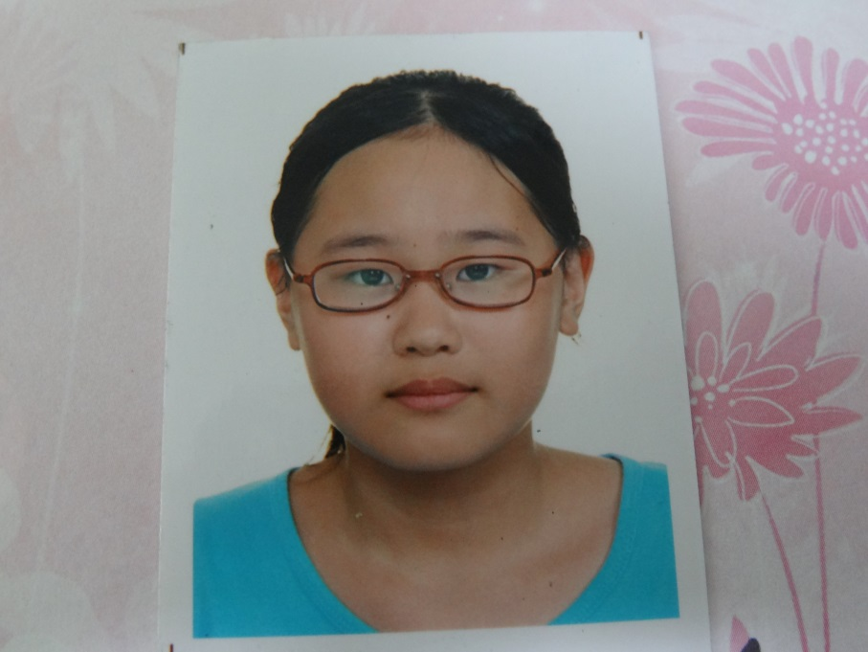
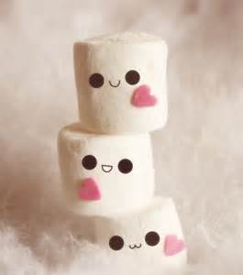
37號 王云晴
個性:細心，害羞
擅長:畫畫
特徵:有一條金色頭髮==

Slide 26
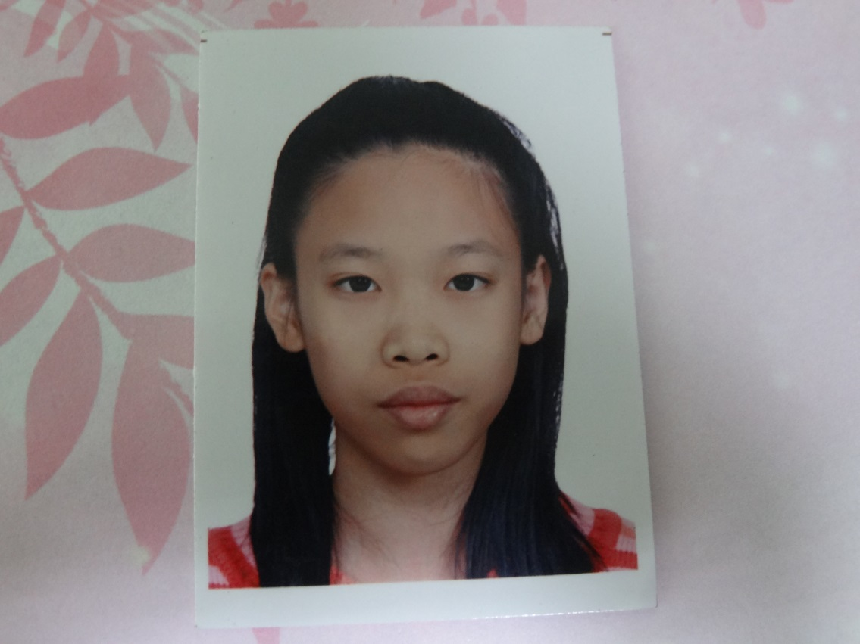

38號 廖宣棋
個性:溫和有禮
擅長:游泳，吹直笛
特徵:有一雙跑步跑很快的腿

Slide 27
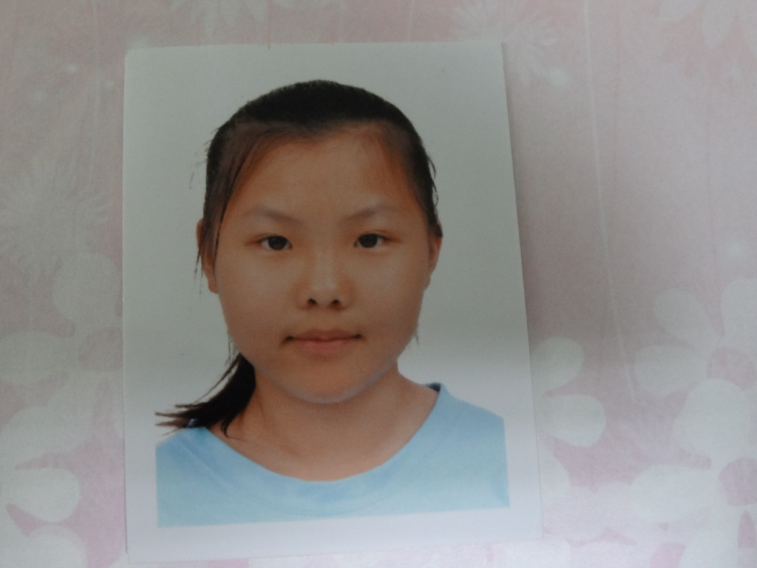

39號 蕭渝嫀
個性:害羞
擅長:畫畫
特徵:有著烏黑亮麗的長髮，其中偏帶咖啡色

Slide 28
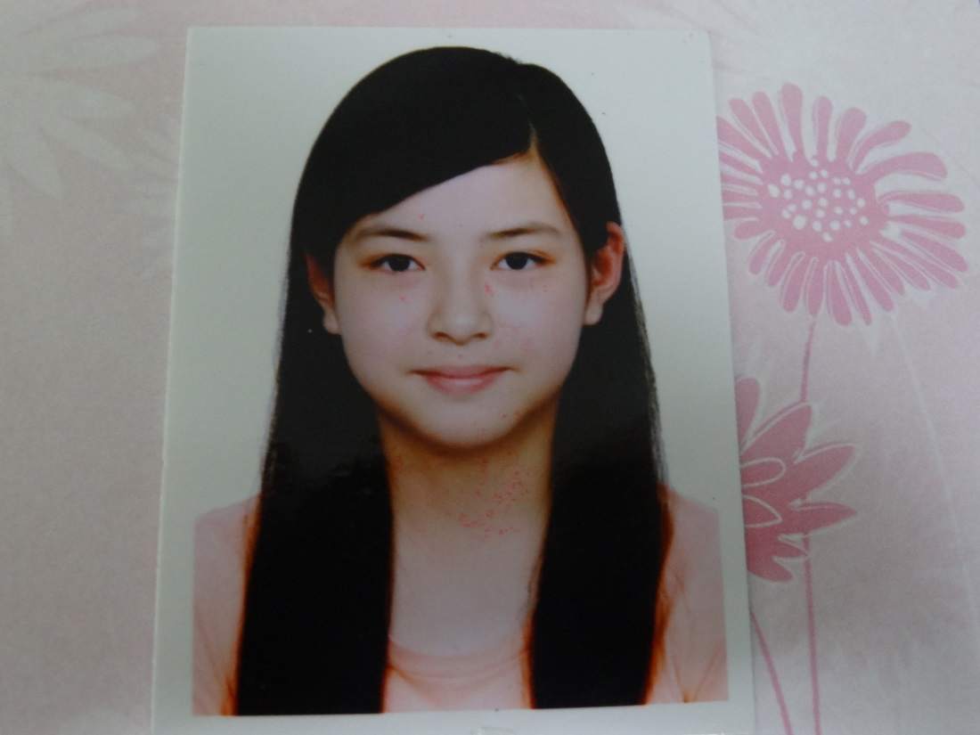

40號 魏芷芸
個性:溫柔善良
擅長:畫畫
特徵:明眸皓齒

Slide 29
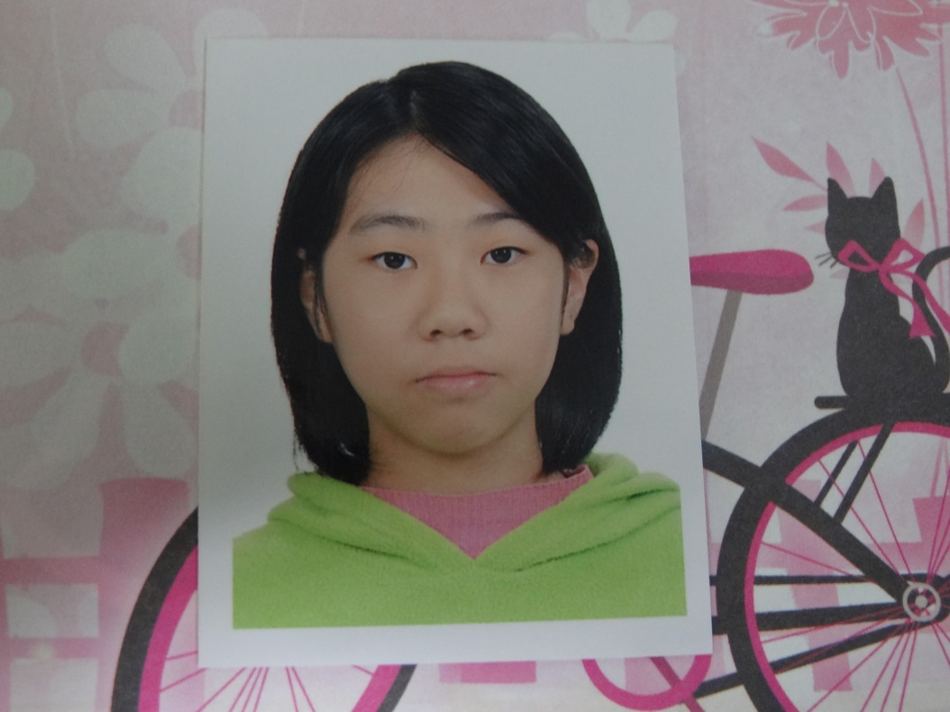
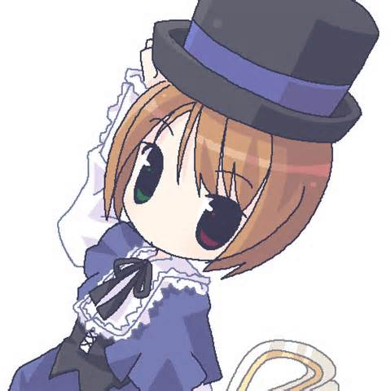
41號 盧育晴
個性:有時有點少根筋
擅長:畫Q版人物
特徵:有一頭可愛短髮

Slide 30
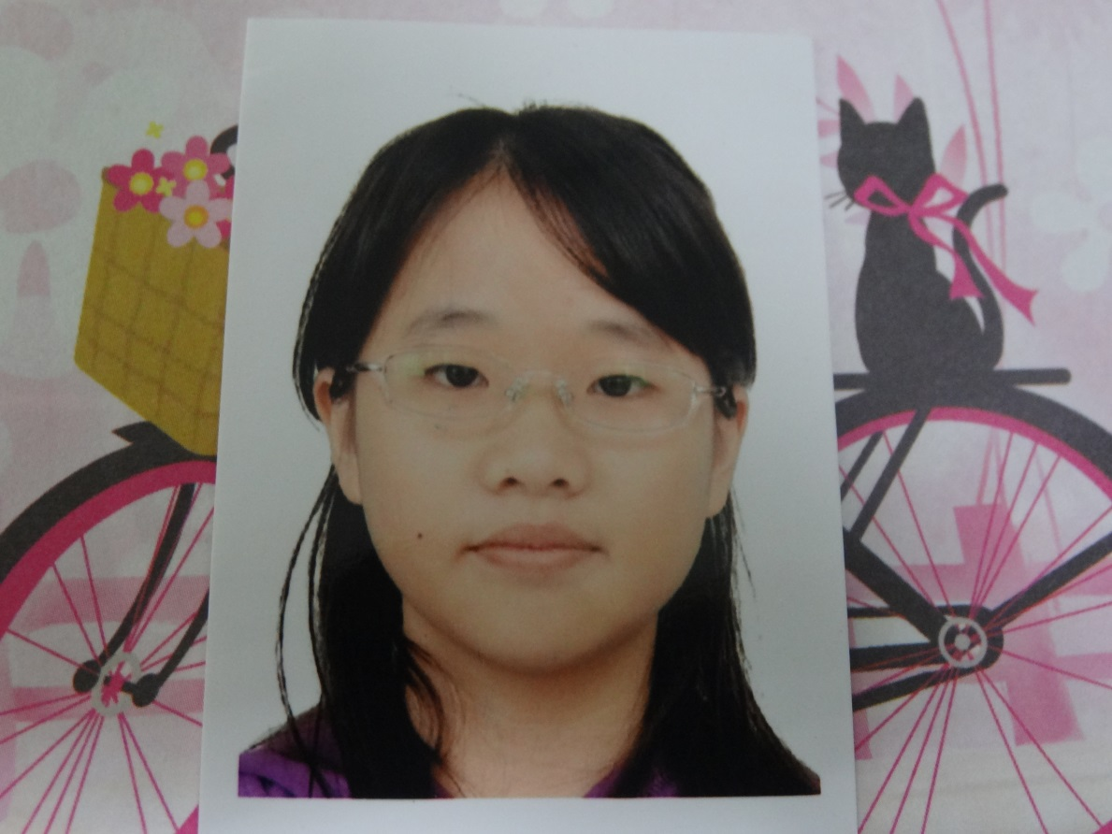
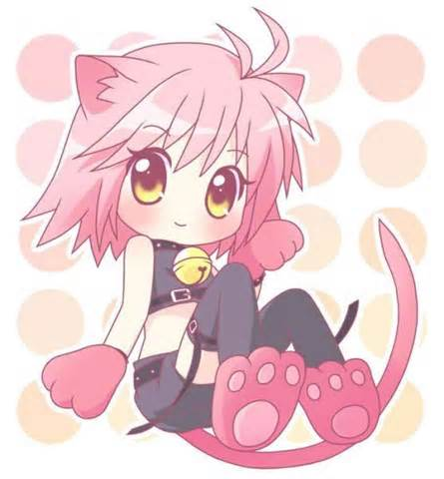
42號 林筠庭
個性:活潑，開朗
擅長:素描
特徵:講話較成熟

Slide 31
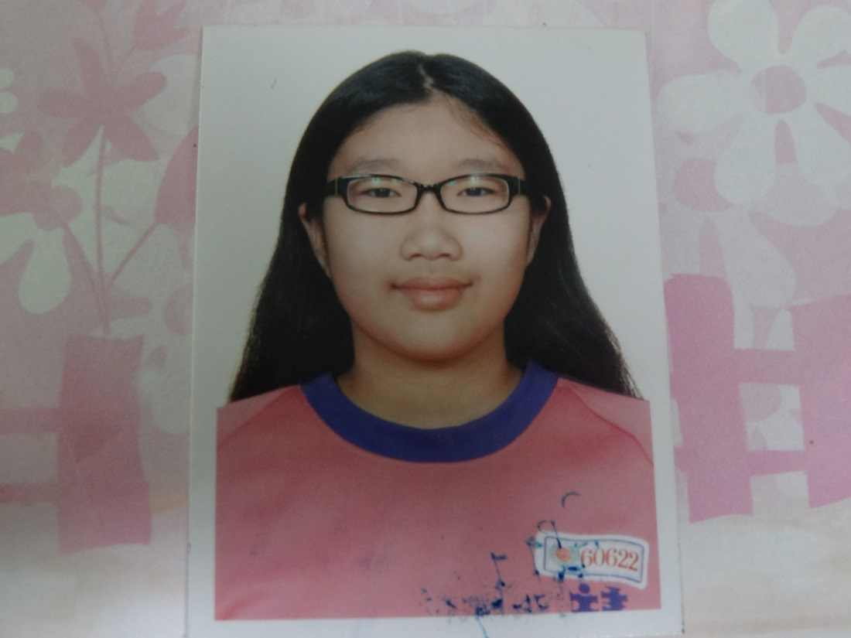

43號 蕭芯程
個性:有主見
擅長:游泳，寫小說
特徵:有一個想像力豐富的頭腦

Slide 32
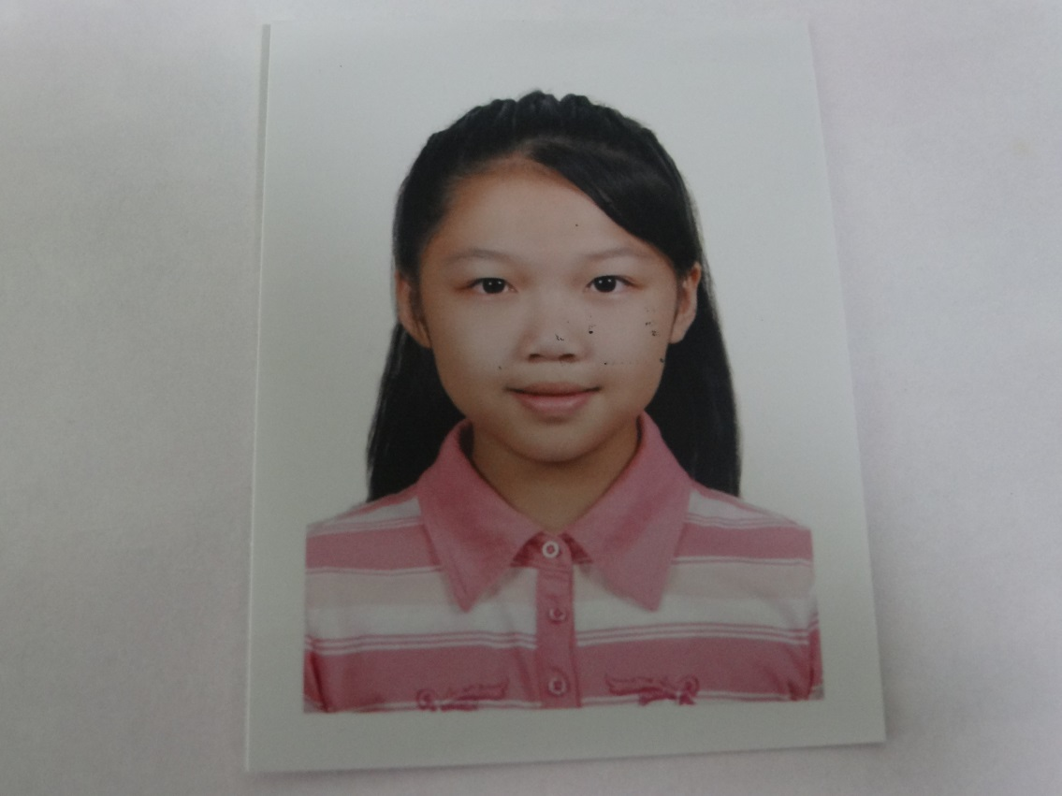
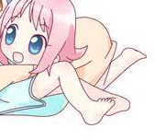
44號 張瓊恩
個性:積極樂觀
擅長:擺pose
特徵:流著長短適中的頭髮

Slide 33
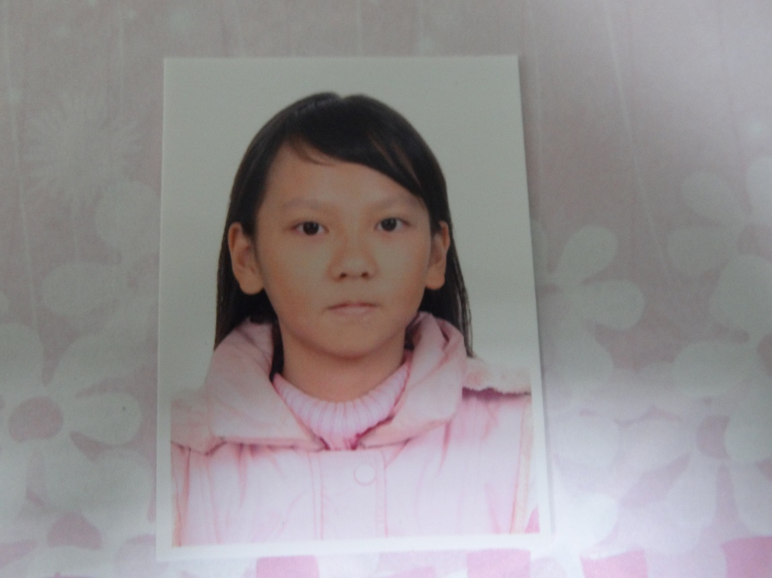

45號 林佑恩
個性:細心隨和
擅長:游泳
特徵:有一雙水汪汪的大眼睛

Slide 34
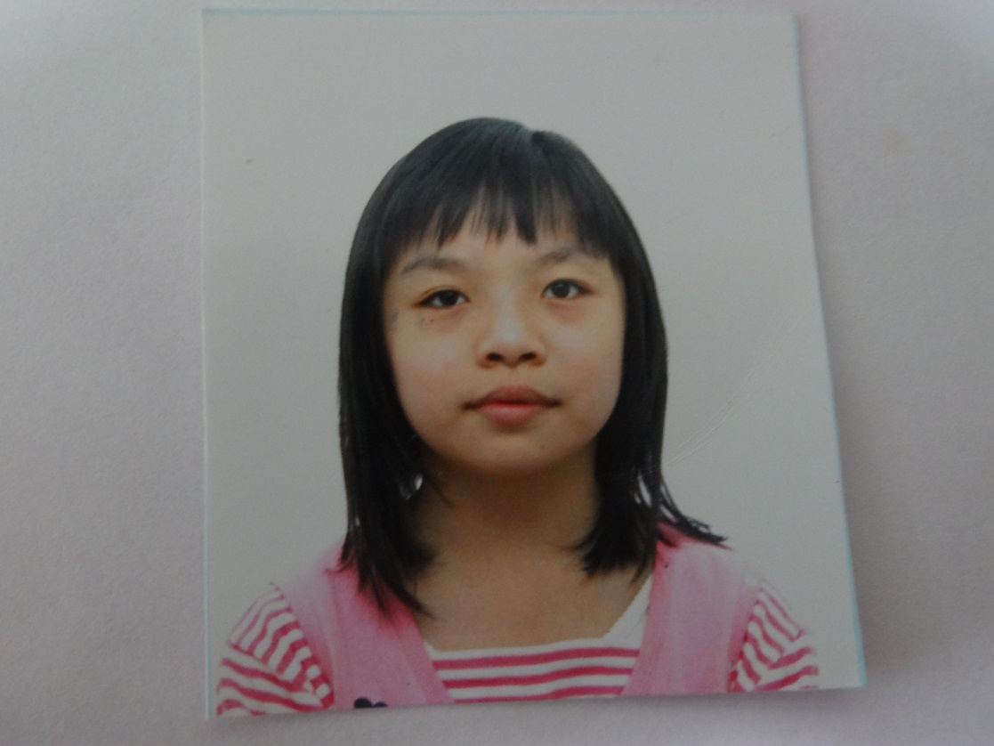
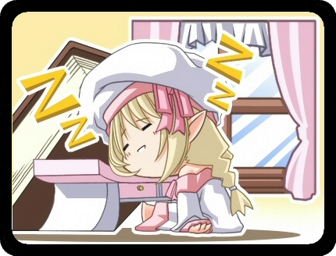
46號 林紫婷
個性:善良
擅長:畫Q版人物
特徵:眼睛很漂亮

Slide 35
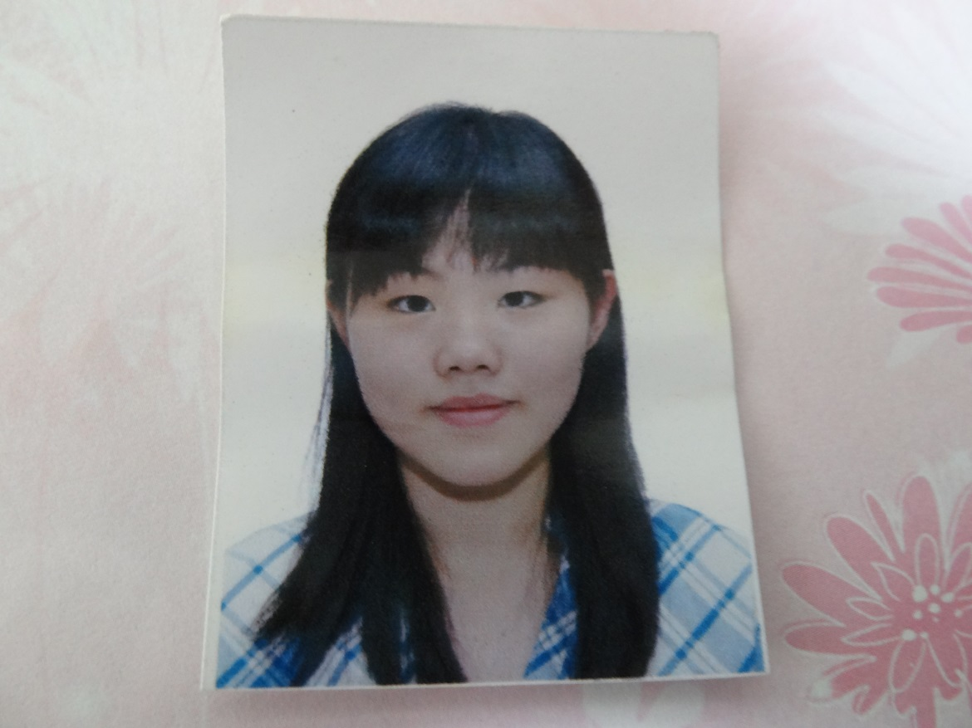
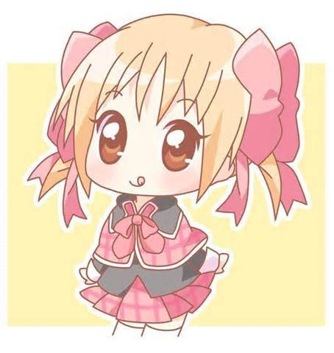
47號 許書瑜
個性:熱心助人，開朗樂觀
擅長:打籃球
特徵:有一頭俏麗的短髮

Slide 36
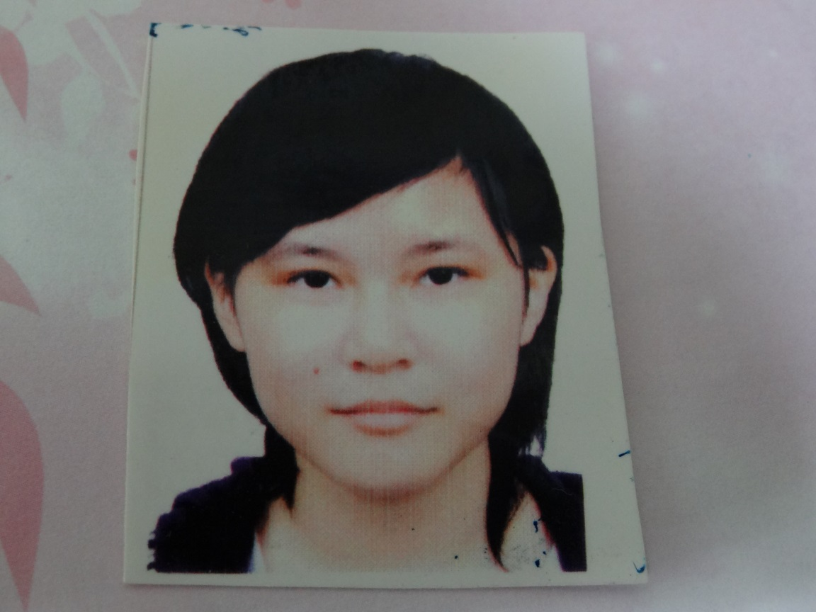

48號 蕭雯心
個性:溫柔，但有時激動
擅長:書法
特徵:就算不笑，嘴巴也會呈現笑臉

Slide 37


49號 劉沛明
個性:內向害羞
擅長:打籃球
特徵:櫻桃小嘴

Slide 38


50號 詹天馨
個性:活潑大方，樂觀開朗
擅長:電腦領域
特徵:有一頭可愛又蓬鬆的頭髮

Slide 39
讓我們有個很棒的一學期喔 ！
703的孩子們要和老師繼續幸福下去喔

